Slide 1
MICROSOFT WORD
Лекц №5

Slide 2
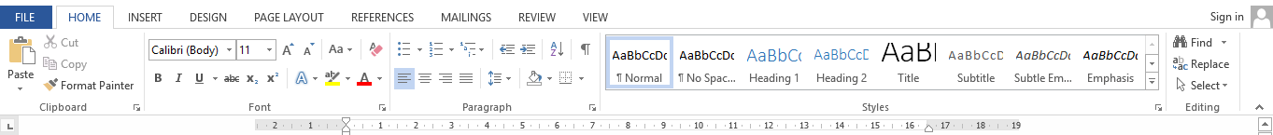
БОЛОВСРУУЛСАН БАРИМТАА ХЭЛБЭРЖҮҮЛЭХ
Хэлбэржүүлэх гэдэг нь текстийн шрифт болон түүний хэмжээ, хэлбэр, өнгийг өөрчлөх зэрэг үйлдлүүдийг хийхийг хэлнэ.
Home цэсний командуудаар баримтыг хэвжүүлнэ

Slide 3
Үсгийн хэлбэр буюу Фонт сонгох
Home->Font(хэрэгслийн мөрний групп)->Font командаар бичгийн фонт сонгоно. Жишээ нь: Arial, Arial Mon, Times New Roman гэх мэт

Slide 4
Үсгийн өндрийг өөрчлөх
  1. Home->Font->Font size
2. Home->Font-> (Increase, Decrease Font Size)
3. Ctrl+Shift+>,<

Slide 5
Тэмдэгтийн шрифтийн хэлбэрийг өөрчлөх
Home->Font-> - Текстийн шрифт дармал болно. (BOLD)
Home->Font-> - Текстийн шрифт бичмэл болно. (Italic)
Товчны хослолоор дээрх командыг гүйцэтгэхдээ:
  CTRL+B
  CTRL+I

Slide 6
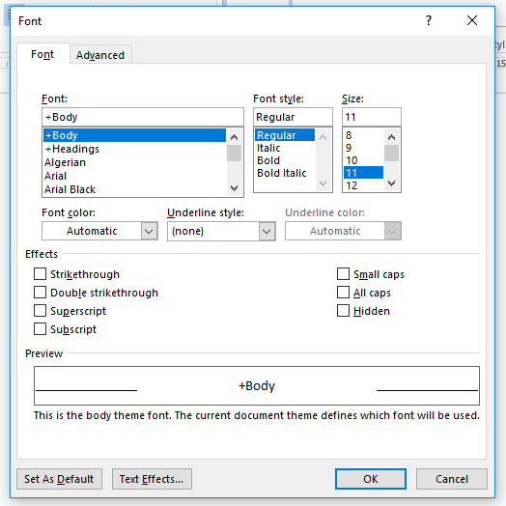
Home->Font хэрэгслийн мөрний задлах сумыг дарж гарч ирэх Font харилцах цонхны Font Style хэсгээс мөн тэмдэгтийн шрифтийн хэлбэрийг өөрчилж болно.
  Regular – энгийн
  Italic - налуу
  Bold - өргөн
  Bold Italic – өргөн налуу

Slide 7
Идэвхжүүлсэн текстийн өнгийг өөрчлөхдөө
Home->Font-> Font Color
Home->Font хэрэгслийн мөрний задлах сумыг дарж гарч ирэх Font харилцах цонхны Font Color хэсгээс мөн өнгийг өөрчилж болно.

Slide 8
Текстийн доогуур нь зурж тухайн текстээ үндсэн текстээс ялгаж өгөхдөө
Home->Font-> (Underline)
Home->Font хэрэгслийн мөрний задлах сумыг дарж гарч ирэх Font харилцах цонхны Underline style хэсгээс мөн өнгийг өөрчилж болно.
Home->Font->Underline color – доогуур зураасны өнгө.
Ctrl+U

Slide 9
Идэвхжүүлсэн текстийг _{суурь} хэлбэртэй буюу мөрийн түвшингээс доош болгох
Home->Font->
Home->Font(хэрэгслийн мөрний групп задлах сум)->Font(харилцах цонх)->Subscript
Ctrl+Shift+(+=)

Slide 10
Идэвхжүүлсэн текстийг ^{зэрэг} хэлбэртэй буюу мөрийн түвшингээс дээш болгох
Home->Font->
Home->Font(хэрэгслийн мөрний групп задлах сум)->Font(харилцах цонх)->Superscript
Ctrl+(+=)

Slide 11
Font харилцах цонхны командууд
Shadow - сүүдэртэй
Outline – хүрээтэй
Strikethrough – тэмдэгийн дээгүүр зурна.
Double Strikethrough – тэмдэгтийн дээгүүр 2 зурна.
All caps – бүх тэмдэгтийг томоор
Small caps – бех тэмдэгийг жижгээр бичнэ

Slide 12
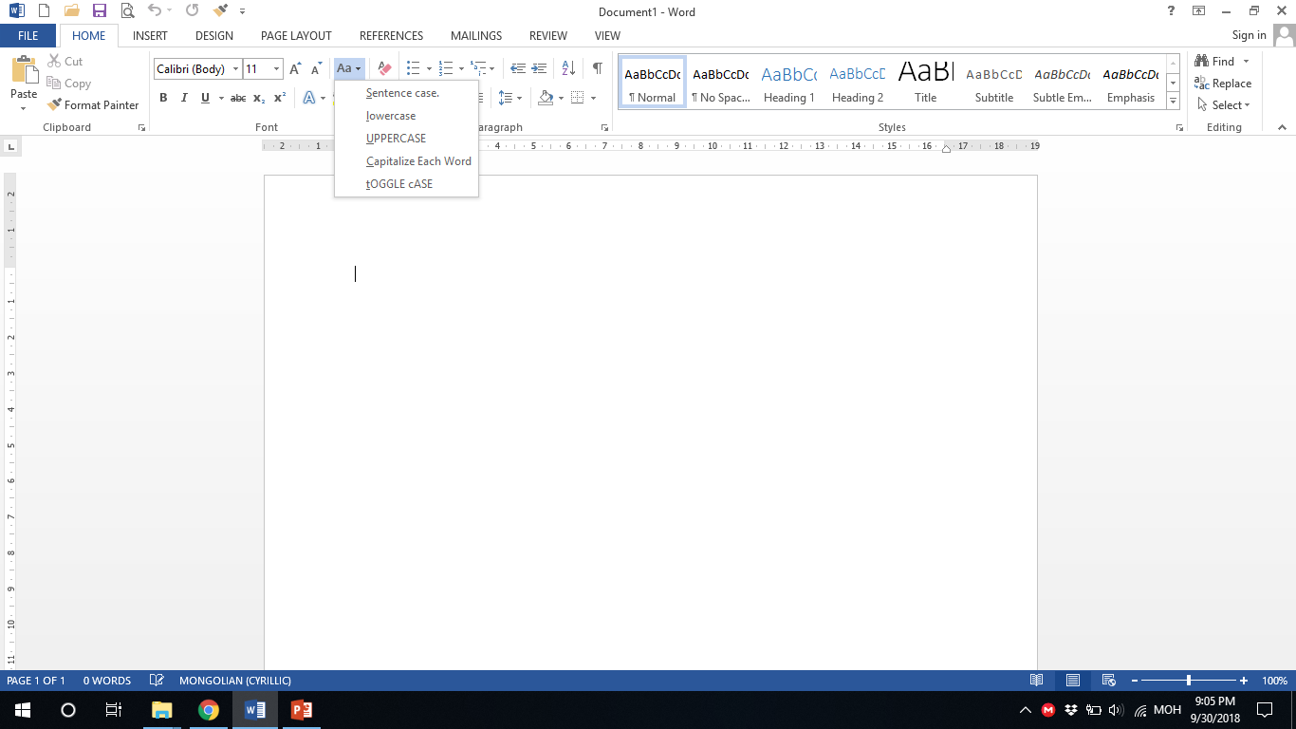
Идэвхжүүлсэн текстийн хэлбэрийг өөрчлөх
Home->Font-> (Change Case) -Идэвхжүүлсэн текстийн хэлбэрийг өөрчилнө.
  Sentence case. –Идэвхжүүлсэн текстийн эхний үсгийг том болно.
  lowercase – идэвхжүүлсэн текстийн бүх үсгийг жижиг болгоно.
  UPPERCASE – ИДЭВХЖҮҮЛСЭН ТЕКСТИЙН БҮХ ҮГИЙГ ТОМ БОЛГОНО.
  Capitalize Each Word – Идэвхжүүлсэн Текстийн Үг Бүрийн Эхний Үсгийг Том Болгоно.
  tOGGLE cASE – Идэвхжүүлсэн текстийн үг бүрийн эхний үсгийг жижиг болгоно.

Slide 13

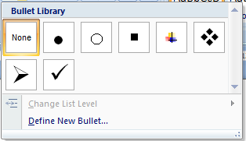
Баримтанд мөрийн өмнөх тэмдэглэгээ хийх
Home->Paragraph-> (Bullet)
Командын сумыг дарж олон хэлбэрээр тэмдэглэгээ хийх боломжтой.
  Алим
  Банана
  Жүрж
Тэмдэглэгээ дотор байхгүй тэмдэглэгээг оруулж ирэхдээ Define New Bullet командыг ашиглана.

Slide 14
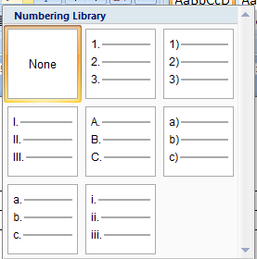
Баримтанд мөрийн өмнөх дугаарлалт хийх
Home->Paragraph-> (Numbering)
Командын сумыг дарж олон хэлбэрээр дугаарлалт хийх боломжтой.
  Аав
  Ээж
  Дүү

Slide 15

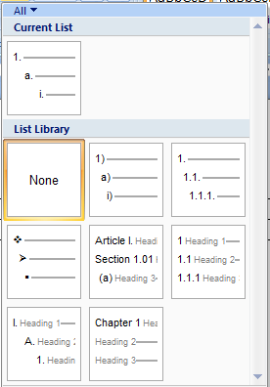
Баримтанд дэд дугаарлалт хийх
Home->Paragraph-> (Multilevel List)
Командын сумыг дарж олон хэлбэрээр дугаарлалт хийх боломжтой.

Slide 16
Home->Paragraph-> (Increase, Decrease Indent)-Идэвхжүүлсэн текстийг нэг tab-аар хойшлуулж урагшлуулна.
Home->Paragraph-> (Sort)-Идэвхжүүлсэн байгаа текстийг эрэмбэлнэ.
Home->Paragraph-> (Align Text Left) - Идэвхжүүлсэн текстийг баримтын зүүн талруу зэрэгцүүлж байрлуулна. (CTRL+L)
Home->Paragraph-> (Center) - Идэвхжүүлсэн текстийг баримтыг голд байрлуулна. (CTRL+E)

Slide 17

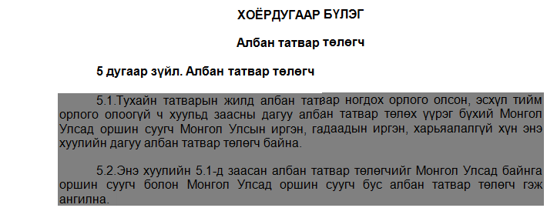
Home->Paragraph-> (Align Text Right) - Идэвхжүүлсэн текстийг баримтын баруун талруу зэрэгцүүлж байрлуулна. (CTRL+R)
Home->Paragraph-> (Justify) - Идэвхжүүлсэн текстийг хоёр талруу нь зэрэгцүүлж байрлуулна. (CTRL+J)
Home->Paragraph-> (Shading) - Идэвхжүүлсэн текстийн ард дэвсгэр өнгөтэй болгоно.

Slide 18

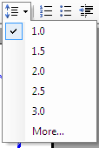
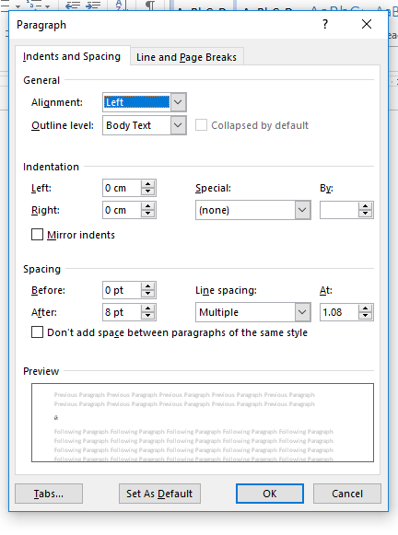
Баримтын текстийн мөр хоорондын зайг тохируулах
Home->Paragraph->
(Line Spacing)
Home->Paragraph(хэрэгслийн мөрний группын задлах сум)->Paragraph(харилцах цонх)->Line spacing

Slide 19
Праграфтай ажиллах
Home->Paragraph(хэрэгслийн мөрний группын задлах сум)-> Paragraph(харилцах цонх)-> Indentation хэсгийн командаар утга илэрхийлэх хэсэг текст буюу параграфтай ажилладаг.

Slide 20
Indentation - Параграфыг хэлбэржүүлнэ.
  Left – Параграфыг зүүн талаас хэдэн см зайд тохируулахыг зааж өгнө.
  Right - Параграфыг баруун талаас хэдэн см зайд тохируулахыг зааж өгнө.
  Special – Эхний мөр болон эхний мөрийн дараагийн мөрүүд цаасны баруун гар талаас хэдэн см зайд байрлахыг зааж өнгө.

Slide 21
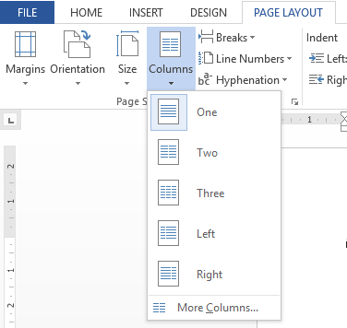
Баримтан дахь текстийг 2 болон түүнээс дээш багана болгож хуваахдаа
Page Layout->Page Setup->Columns

Slide 22
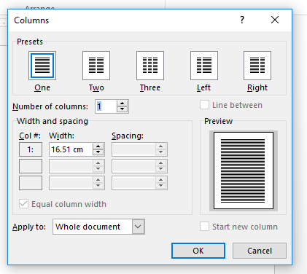
Page Layout->Page Setup->Columns командаас More Columns командыг дарахад Columns харилцах цонх гарч ирнэ.
Columns харилцах цонхны Line between командаар багана болгосон текстийн хооронд шугам татна

Slide 23
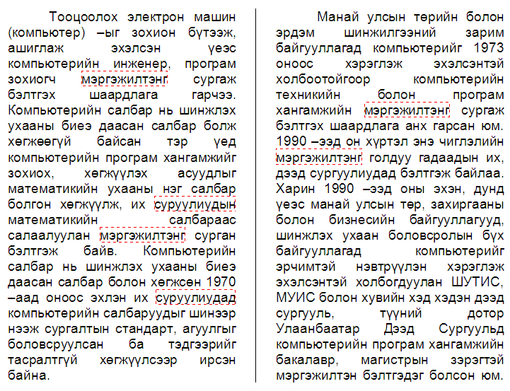
Текстийг багана болгоод хооронд нь шугам татсан жишээ

Slide 24
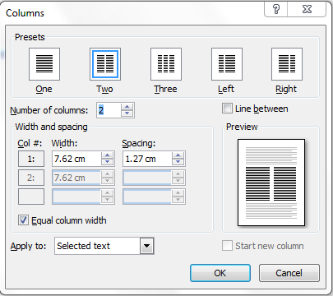
Columns харилцах цонхны командууд:
Width and spacing – багана хоорондын зай болон өргөн
Number of columns - оруулах баганын тоо

Slide 25
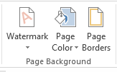
Баримтанд хүрээ оруулах
Design->Page Background->Page Borders

Slide 26
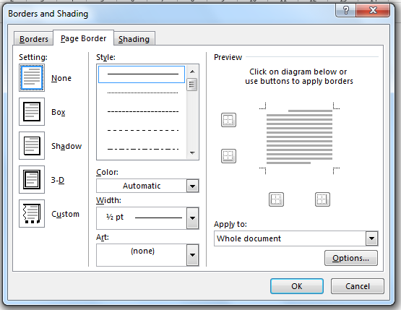
Page Borders командыг дарахад Borders and Shading харилцах цонх гарч ирнэ.

Slide 27
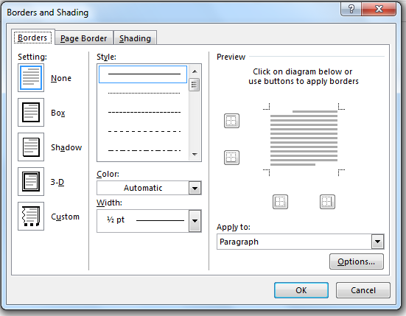
Borders – хавтаснаас идэвхжүүлсэн байгаа параграфт буюу текстэд хүрээ оруулна.

Slide 28
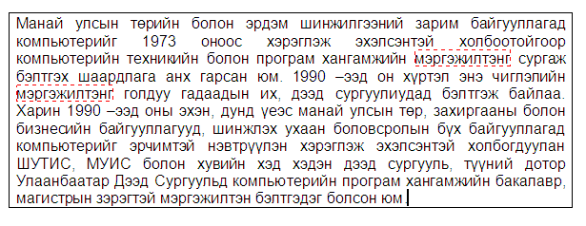
идэвхжүүлсэн байгаа параграфт буюу текстэд хүрээ оруулсан жишээ

Slide 29
Page Border – тухай хуудсанд хүрээ оруулна

Slide 30
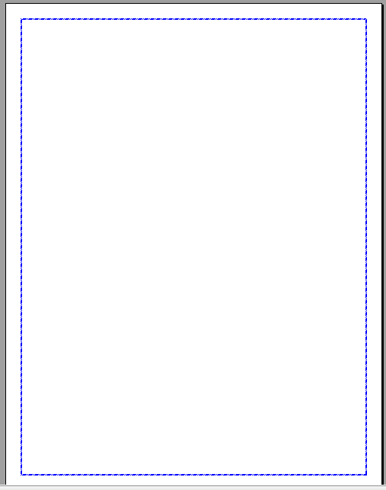
Page Border – тухай хуудсанд хүрээ оруулна

Slide 31
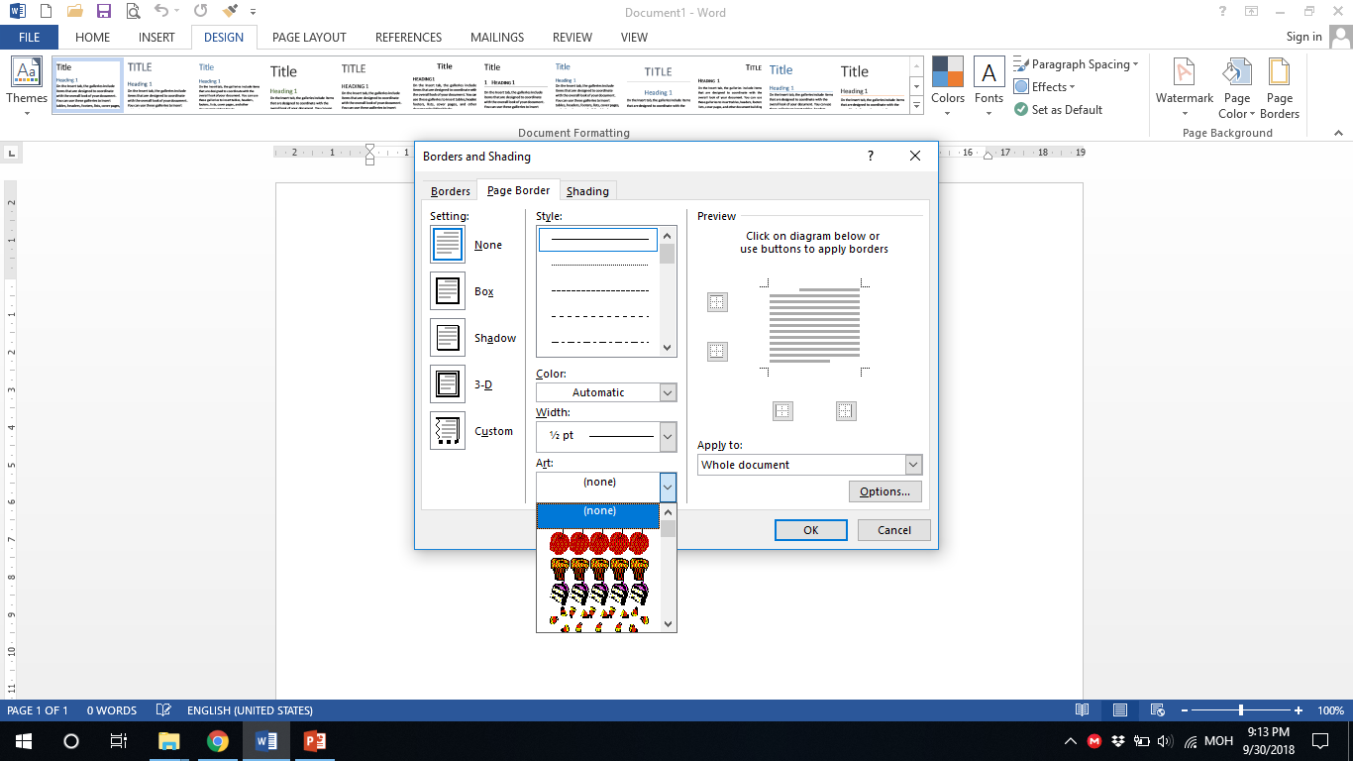
Borders and Shading харилцах цонхны Page Border харилцах хэсгийн командууд
None - хүрээ хийгдэхгүй
Box - хайрцаг байдалтай хүрээ хийгдэнэ.
Style - зураасан хүрээний загвараас сонголт хийнэ.
Art – зурган хүрээний загвараас сонголт хийнэ
Color - хүрээний өнгө
Width – хүрээний өргөн

Slide 32
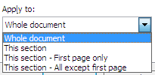
Borders and Shading харилцах цонхны Page Border харилцах хэсгийн командууд
Aply to
  Whole document –бүх хуудсанд хэлбэржүүлнэ
  This section –зөвхөн сонгосон хуудсанд хэлбэржүүлнэ
  This section first page only - зөвхөн эхний хуудсанд хүрээ хийнэ
  This section all except first page – эхний хуудаснаас бусад бүх хуудсанд хүрээ хийнэ.

Slide 33
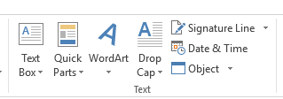
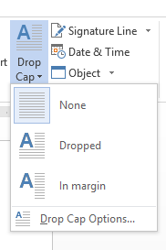
Толгой үсэг хийх
Insert->Text->Drop Cap командаар баримтанд толгой үсэг хийнэ.
Drop Cap->Drop Cap Options командыг дарахад Drop Cap харилцах цонх гарч ирдэг.

Slide 34
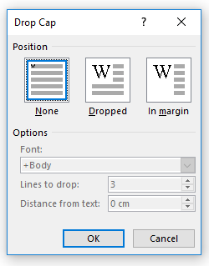
Drop cap харилцах цонхны командууд
Lines to drop – хэдэн мөр нэгтгэх
Distance from text – толгойн үсэг текст хоёрын хоорондох зай

Slide 35
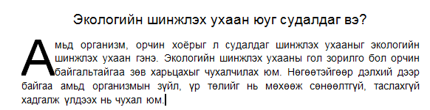

Slide 36
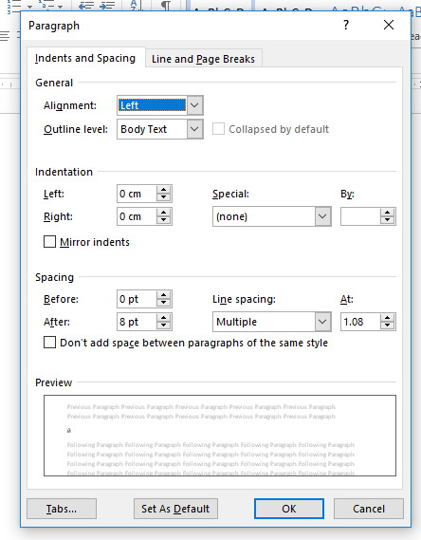
Праграфтай ажиллах
Home->Paragraph(хэрэгслийн мөрний группын задлах сум)-> Paragraph(харилцах цонх)-> Indentation хэсгийн командаар утга илэрхийлэх хэсэг текст буюу параграфтай ажилладаг.

Slide 37
Indentation - Параграфыг хэлбэржүүлнэ.
  Left – Параграфыг зүүн талаас хэдэн см зайд тохируулахыг зааж өгнө.
  Right - Параграфыг баруун талаас хэдэн см зайд тохируулахыг зааж өгнө.
  Special – Эхний мөр болон эхний мөрийн дараагийн мөрүүд цаасны баруун гар талаас хэдэн см зайд байрлахыг зааж өнгө.

Slide 38
Нэмэлт мэдээлэл
Б. Мөнхчимэг, Л.Болор “КОМПЬЮТЕРИЙН МЭДЛЭГ” компьютерийн сурах бичиг номны 138-146 хуудаснаас дэлгэрүүлж уншина уу.

